Slide 1
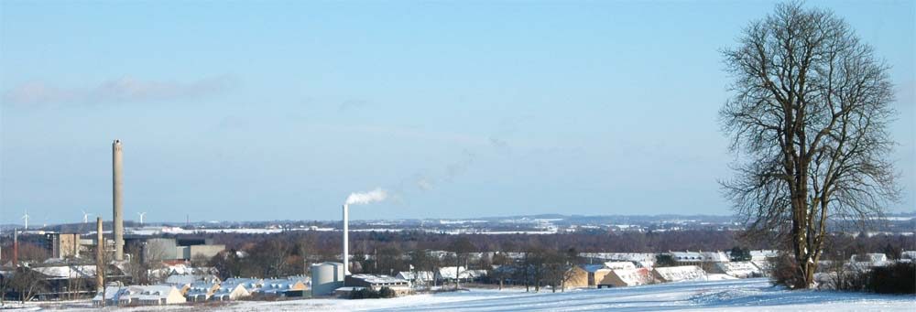
Velkommen til
Generalforsamling i Fensmark Fjernvarmeværk
Tirsdag d. 27.05.2025
Formandens beretning for regnskabsåret 01.01.2024 - 31.12.2024

Slide 2
Beretning
Resultatet for 2024 udviser en overdækning på kr. 106.000
I 2024 var varmeprisen kr. 560, og i 2025 har vi set en stigning i prisen til kr. 600.
Stigningen skyldes primær et øget varmebehov som følge af udvidelser, og dermed en større produktion på vores gaskedler som har en højere produktionspris end overskudsvarme.

Slide 3
Beretning Historisk prisudvikling

Slide 4
Beretning Overskudsvarme vs gas

Slide 5
Beretning
Overskudsvarme fra Ardagh
I regnskabsåret har Ardagh leveret 22.112 MWh svarende til 72,5% af den samlede varmeproduktion på 30.527 MWh.
Der arbejdes på at høste mere overskudsvarme fra Ardagh, som skal bruges til nye områder de kommende år.
Kølerør + skorsten
Ny aftale om overskudsvarme fra Ardagh er under udarbejdelse.

Slide 6
Beretning
Begivenheder i 2024
Totalt har vi solgt 22.636 MWh.
Antallet af forbrugere udgjorde 1.659 hvilket er en stigning på 35% på 3 år.
Året startede med at færdiggøre udrulning af fjernvarme på Akacievænget.
Notes:
Nye brønde der gør at vi kan se og styre differenstrykket = hurtigere cirkulation = lavere varmetab
Incitament afkøling

Slide 7
Beretning
Installation af pumpe og styring til optimering af varmeforsyning til Dragehøjvej og Alfehøjvej.
Projekt med udrulning af fjernvarme til Kalkerup kvarteret er igangsat med en tilslutning på 71%.
Projektet stødte på en del forureningsproblemer i form af slagger i vejkassen.
Bortskafning af slagger har påført projektet en ekstraudgift på kr. 1,5 mio.
Slagger er i sin tid deponeret af Næstved Kommune, som dog ikke vil tage økonomisk ansvar for oprydning.

Slide 8
Beretning
60 års jubilæum blev fejret med åbent hus og en snak om fjernvarme.
Opgradering af transitledning til at understøtte vores hovednet samt øge forsyningssikkerhed blev påbegyndt ultimo 2024, og er nu afsluttet.
Skorstenen på værket er renoveret med korrosionsbeskyttelse.

Slide 9
Beretning
Strategiplan/udvidelse 2025
Projekter for tilslutning af Mestervejene og Stenvejene pågår.
Installation af nye elkedler samt udskiftning af hovedtavle vil blive foretaget i sommeren 2025.
Elkedlerne vil fortrænge naturgas til fordel for el, og kan udnytte elpriserne når de er lave.
Udbygningen af fjernvarme i Fensmark kræver mere produktionskapacitet
En ny varmecentral planlægges opført i den sydlige ende af byen, og vil understøtte den samlede forsyningssikkerhed.
Produktionskapaciteten i varmecentralen vil baseres på elkedel, varmepumper og en akkumuleringstank.

Slide 10
Tak til
Jacob, Thomas, Birgitte og Camilla
Bestyrelsen

Slide 11
Beretning
Tak for jeres opmærksomhed,
og tak fordi i mødte op
Kom godt hjem☺

